Slide 1
«Путешествие по стране Математика»
Воспитатель МДОБУ
детский сад №3 «Берёзка»
Глазкова О.В.

Slide 2
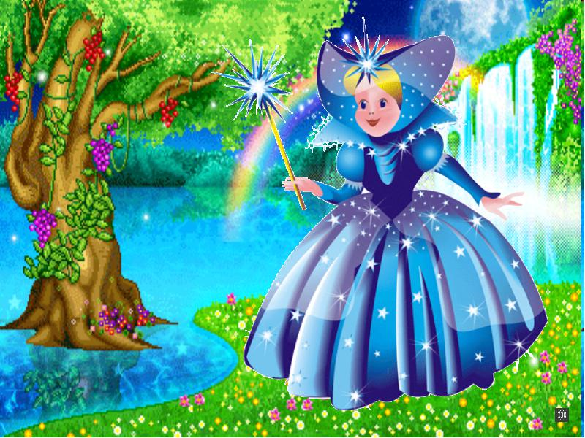

Slide 3
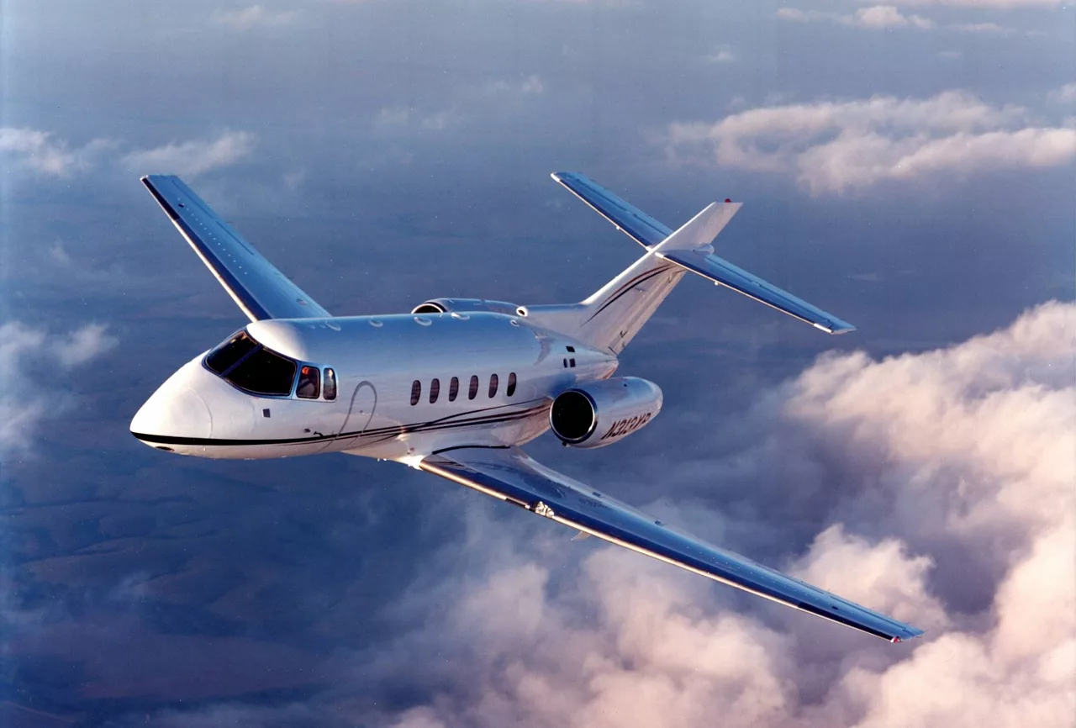
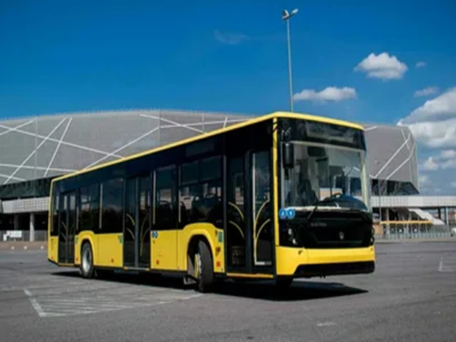

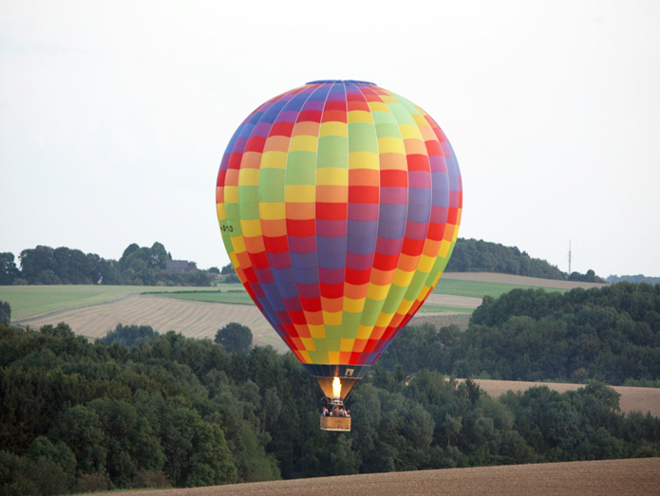
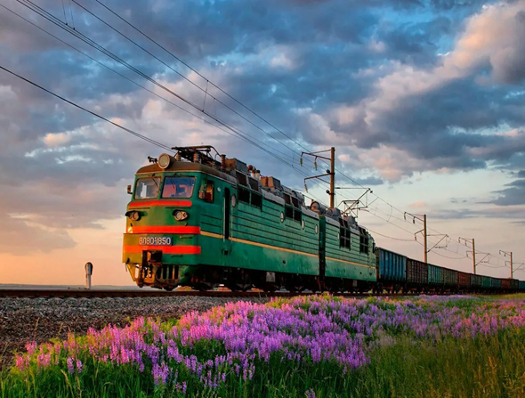

Slide 4
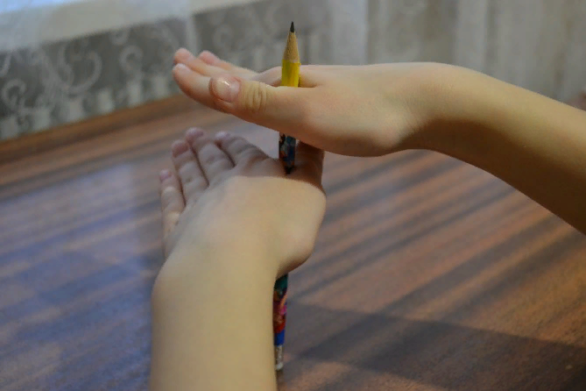

Slide 6
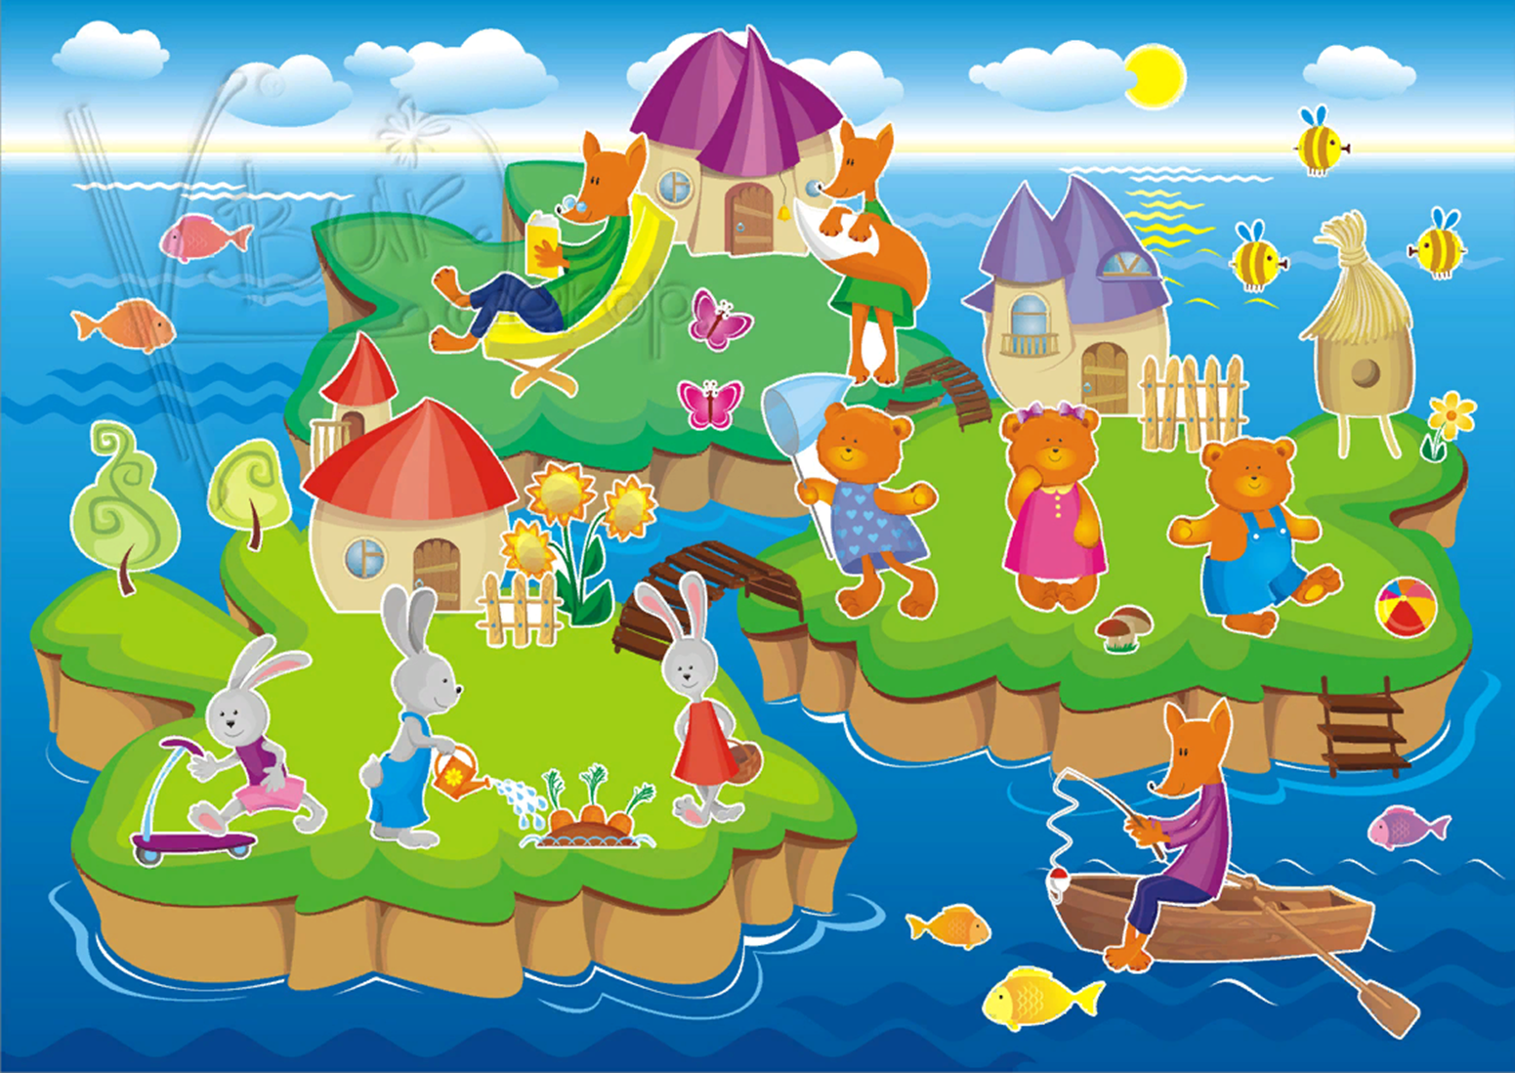

Slide 7
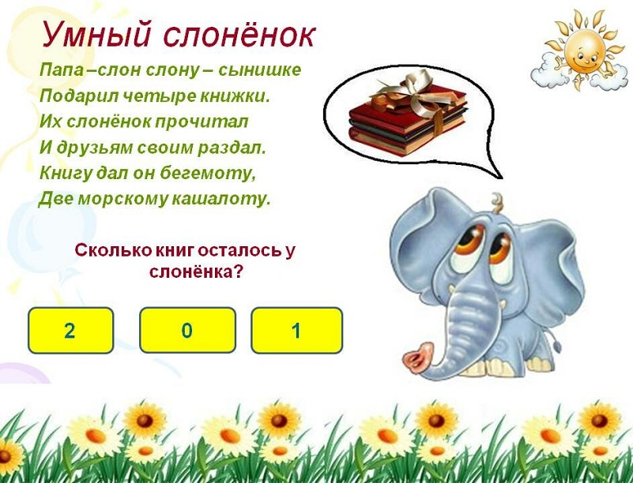

Slide 8
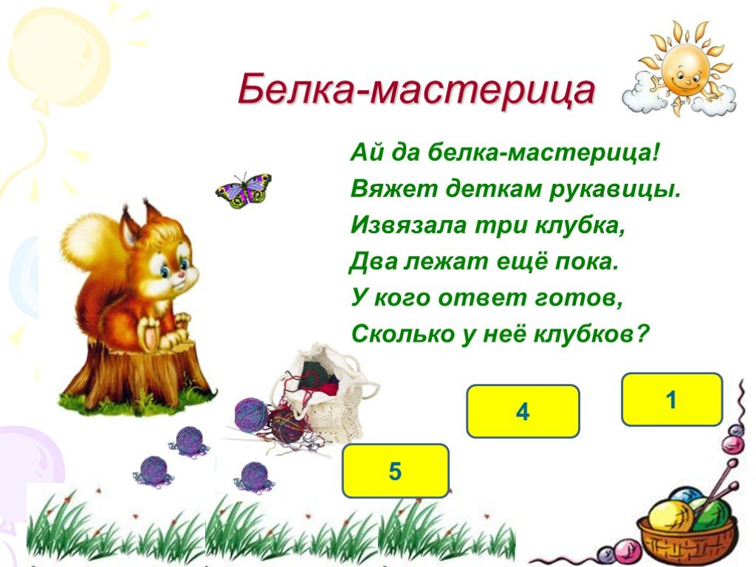

Slide 9
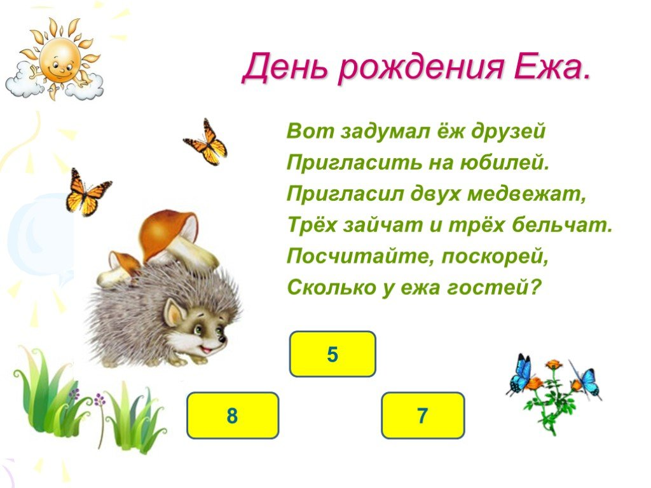

Slide 10
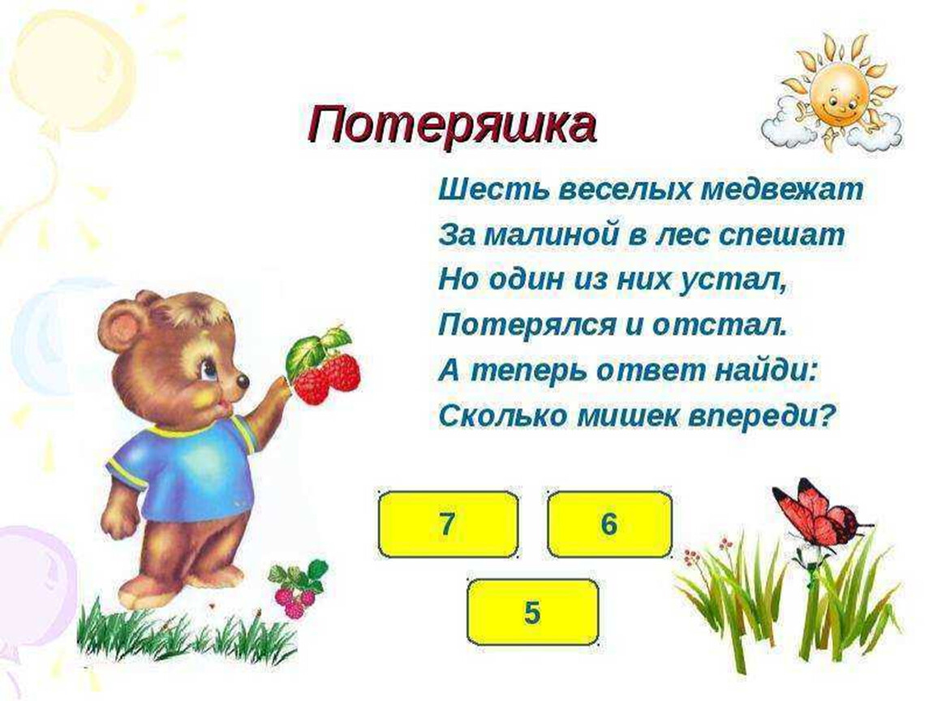

Slide 11
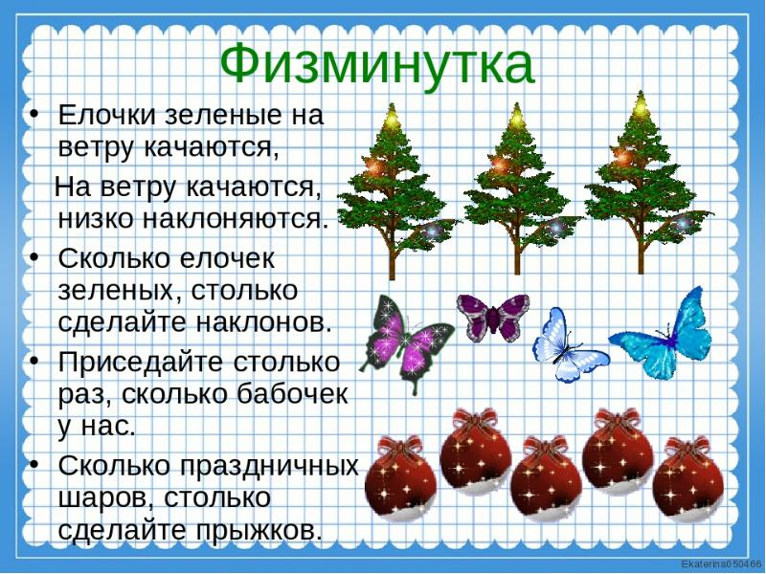

Slide 12


Slide 13
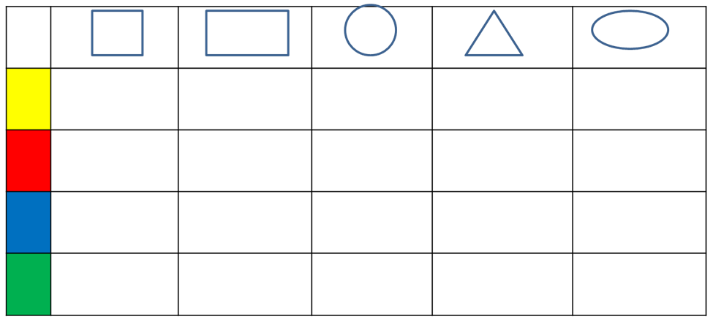

Slide 14
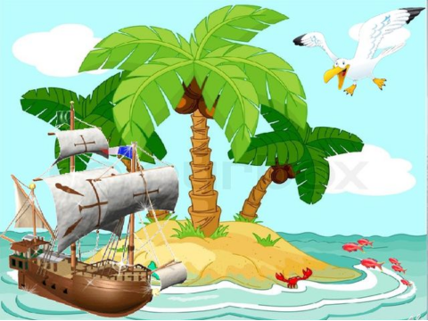

Slide 15
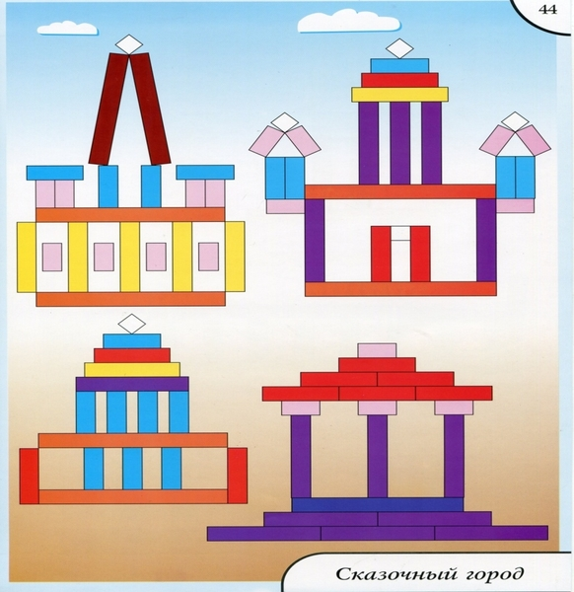

Slide 16


Slide 17
Список используемой литературы.
1.Комарова Л. Д. Как работать с палочками Кюизенера? Игры и упражнения по обучению детей 5-7 лет математике. Москва: издательство Гном и Д, 2008.
2.Михайлова З. А., Носова Е. А. Логико – математическое развитие дошкольников. Игры с логическими блоками Дьенеша и цветными палочками Кюизенера. / СПб.: Издательство «Детство-пресс», 2015.
3.Новикова В.П., Тихонова Л.И. «Развивающие игры и занятия с палочками Кюизенера» Москва Мозаика-Синтез, 2010г.

